Slide 1
Применение квест-технологии
в образовательном процессе ДОУ
Квест-игра «Оживи лес»

Slide 2
Квест – это игровая педагогическая технология, которая способствует решению определенных задач на основе компетентного выбора альтернативных вариантов через реализацию определенного сюжета.
Квест – это игровая педагогическая технология, которая способствует формированию решать определенные задачи на основе компетентного выбора альтернативных вариантов через реализацию определенного сюжета.
2

Slide 3
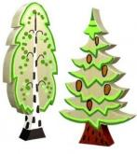
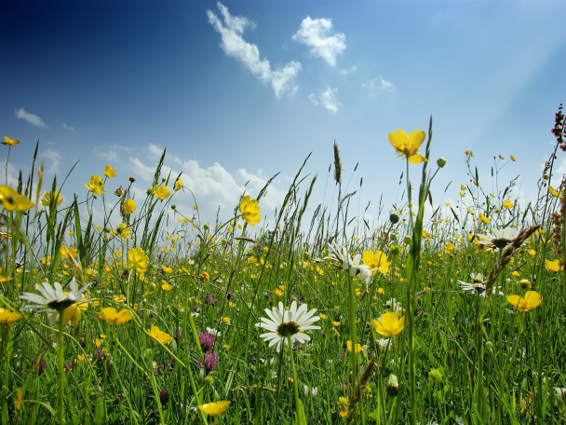
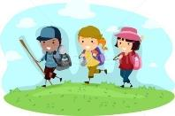
Схема маршрута
3 уровень
2 уровень
1 уровень
3

Slide 4
4

Slide 5
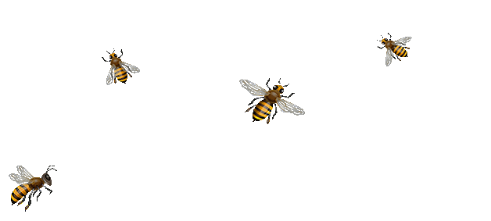
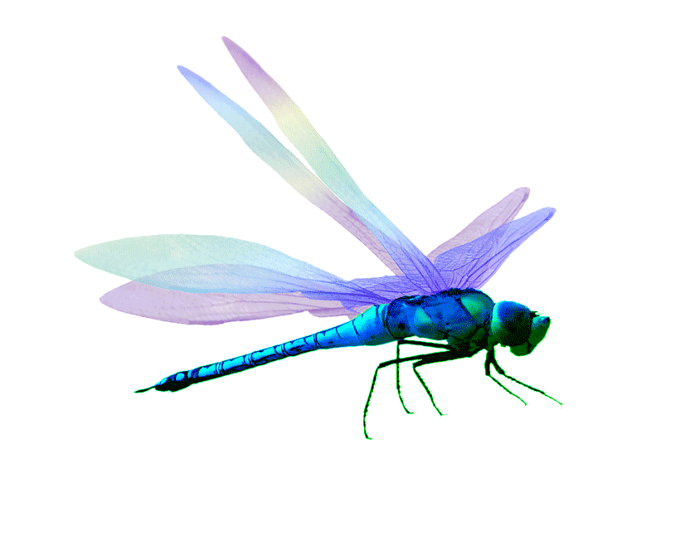
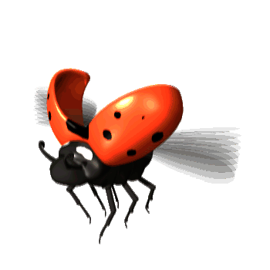
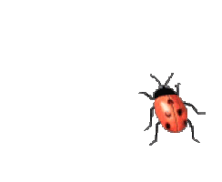
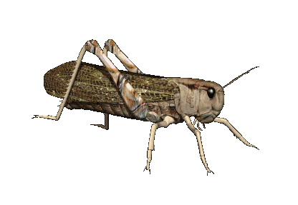
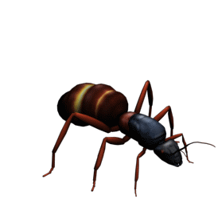
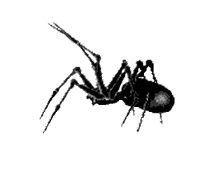
5

Slide 6
Схема маршрута
3 уровень
2 уровень
1 уровень
6

Slide 7
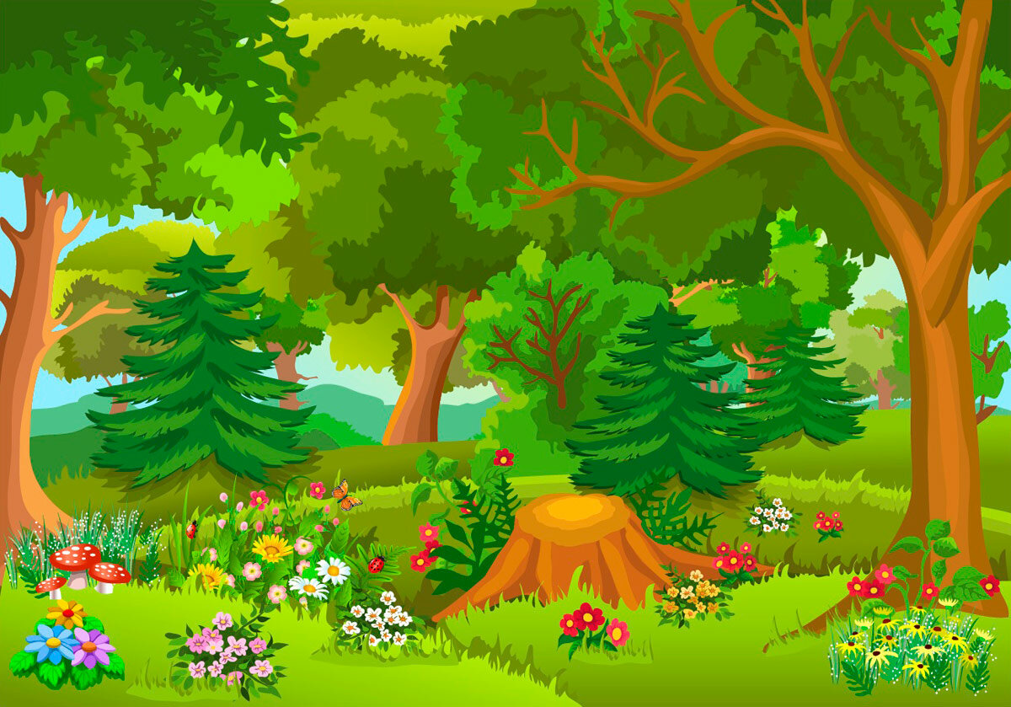
7

Slide 8
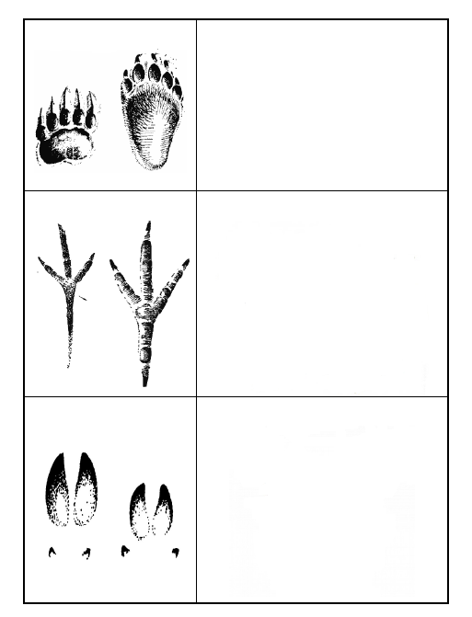
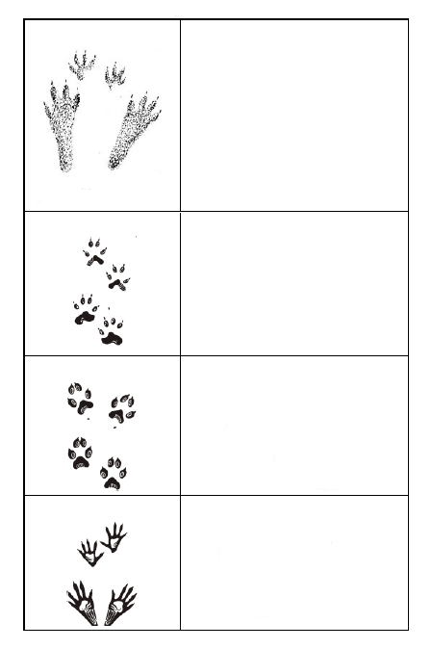
8

Slide 9
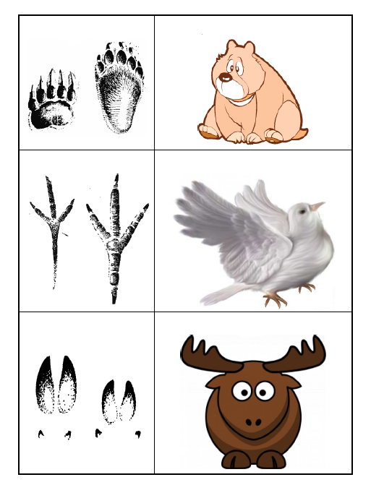
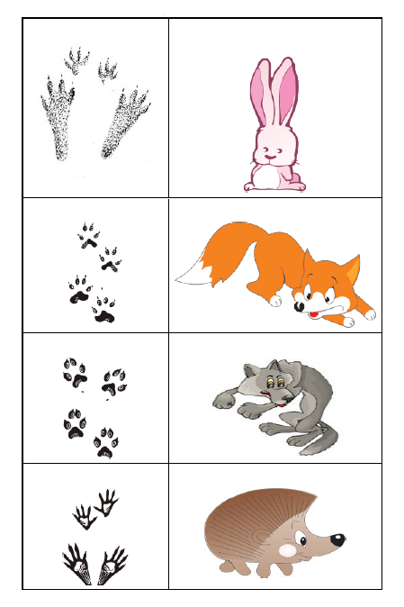
9

Slide 10
Схема маршрута
3 уровень
2 уровень
1 уровень
10

Slide 11
11

Slide 12
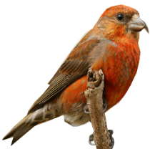
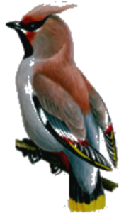
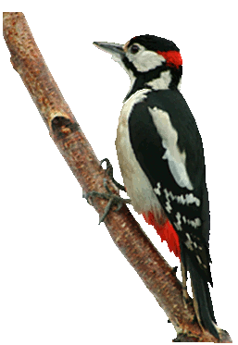
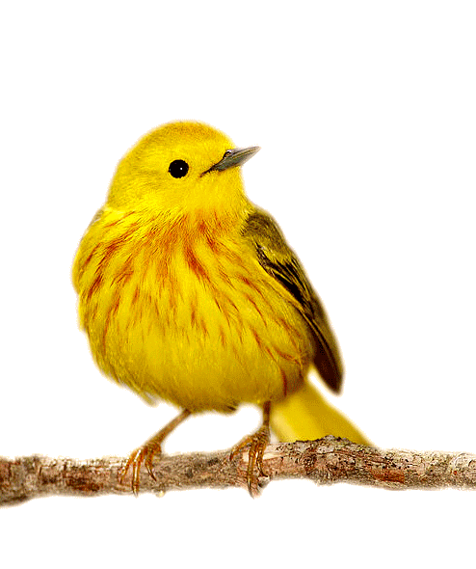
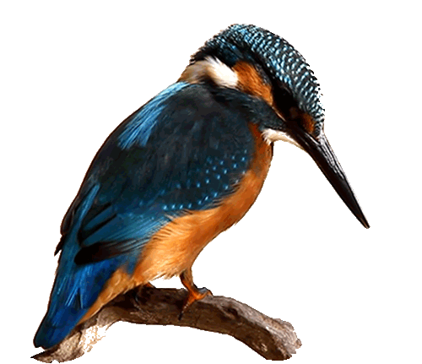
12

Slide 13
Схема маршрута
3 уровень
2 уровень
1 уровень
13

Slide 14
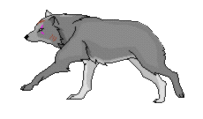
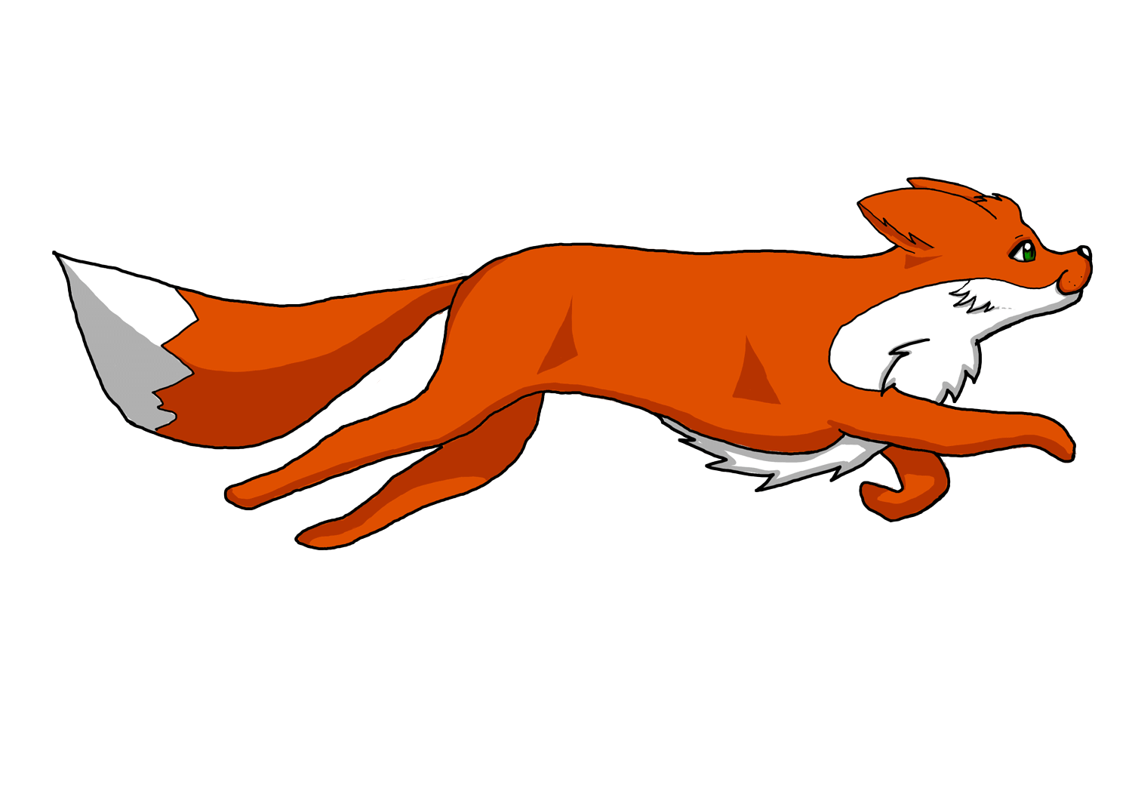
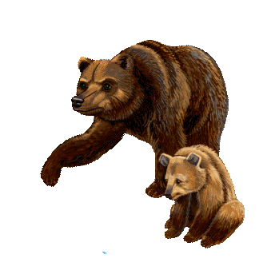
14

Slide 15
Задачи
Социально-коммуникативное развитие
воспитывать дружеские взаимоотношения; привычку сообща играть;
воспитывать желание учавствовать в совместных мероприятиях;
воспитывать доводить начатое дело до конца;
развивать внимание, умение понимать поставленную цель.
Познавательное развитие
совершенствовать умение ориентироваться в пространстве;
умение двигаться в заданном направлении;
развивать умение действовать в соответствии с предлагаемым алгоритмом;
учить наблюдать, развивать любознательность.
Речевое развитие
развивать речь как средство общения;
обогащать речь детей;
помогать детям употреблять в речи слова в точном соответствии со смыслом;
развивать умение поддерживать беседу.
Художественно-эстетическое развитие
обогащать сенсорный опыт;
развивать эстетическое восприятие;
развивать мыслительные операции;
развивать способность наблюдать
Физическое развитие
формировать потребность в ежедневной двигательной активности
развивать интерес к двигательной деятельности
15

Slide 16
Спасибо за внимание!

